Slide 1
汇报
凌云昊

Slide 2
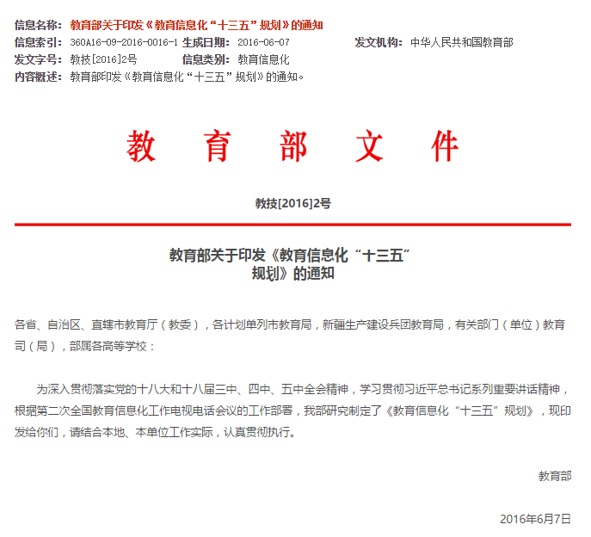
国家政策
http://www.moe.edu.cn/srcsite/A16/s3342/201606/t20160622_269367.html

Slide 3
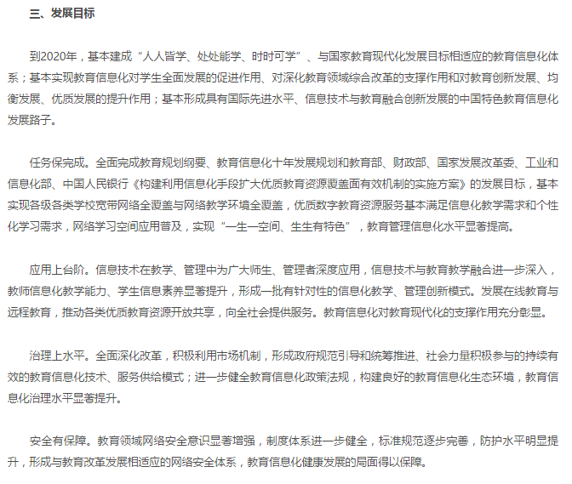
国家政策

Slide 4
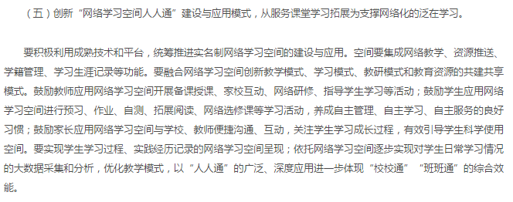
国家政策

Slide 5
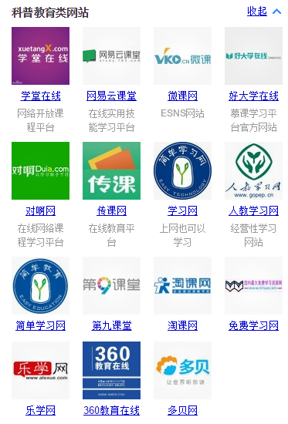

背景
MOOC平台的兴起

Slide 6
现实问题
学生在自学过程中会遇到很多困难，如果靠自己去搜索相关内容和寻求帮助，会导致效率低下
  无人指导，无法快速定位关键信息
  信息过载，无法筛选有效信息
  错误的方向
不同的学生认知能力不同，同一门课程对不同的学生而言难度是不同的
  博士生/研究生/本科生
  高中生/初中生/小学生

Slide 7
核心目标
提升学习效率的在线教育应用系统
  当学生遇到困难时，系统主动为学生提供最有效的帮助，而不是学生主动去寻求帮助
研究难点：
  用户情感感知
  提供何种形式的帮助

Slide 8
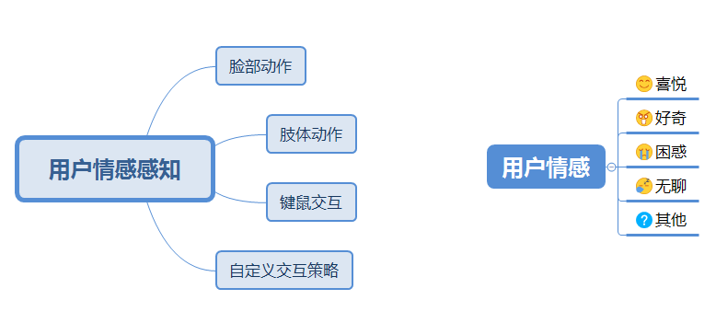
研究难点
用户情感感知

Slide 9
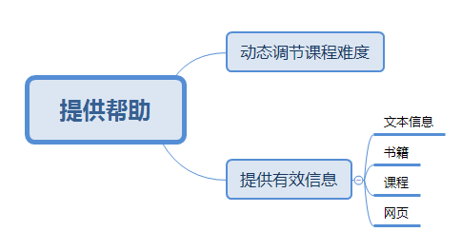
研究难点
提供何种方式的帮助
  要做需求分析

Slide 10
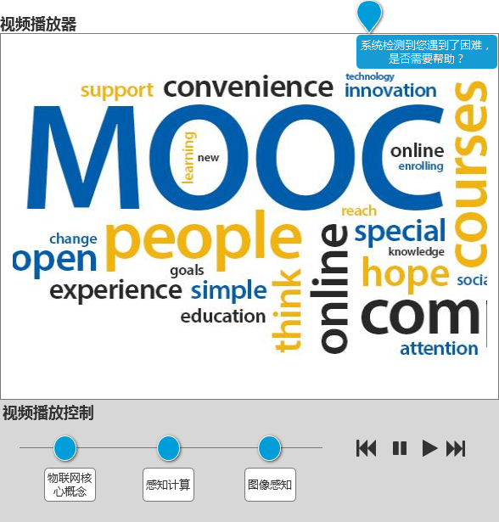
界面原型
无帮助时的界面

Slide 11
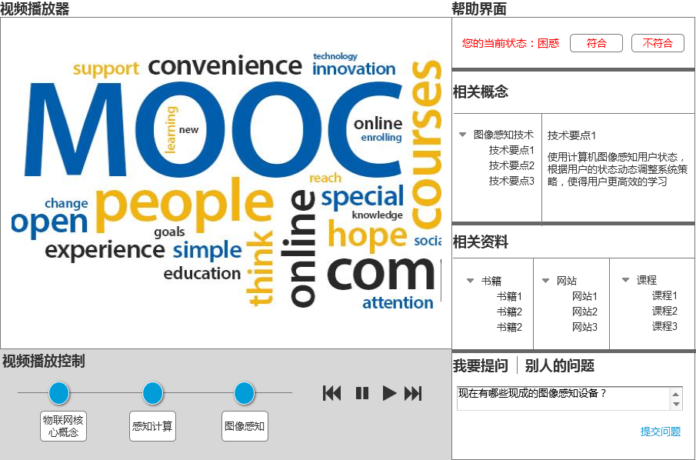
界面原型
有帮助时的界面

Slide 12
界面原型
交互方式
  用户主动寻求帮助
  检测到用户困难时，询问用户是否需要帮助，若需要，则拓展出帮助界面

Slide 13
SCRUM计划
见文档

Slide 14
谢 谢！

